Slide 1
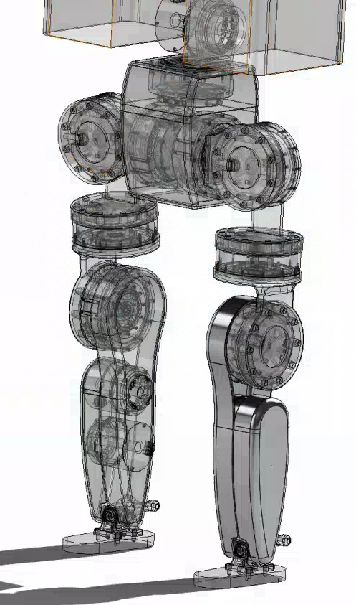
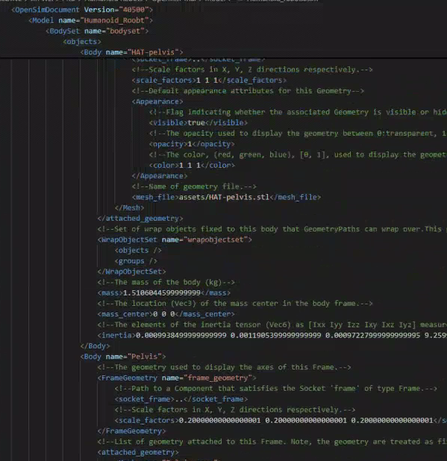
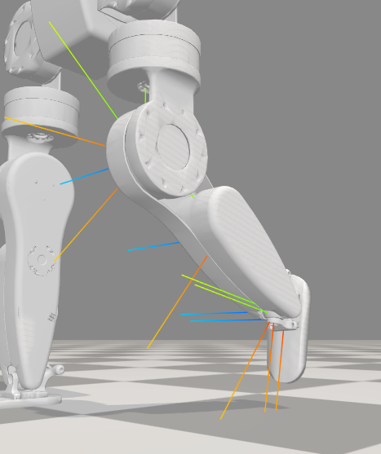
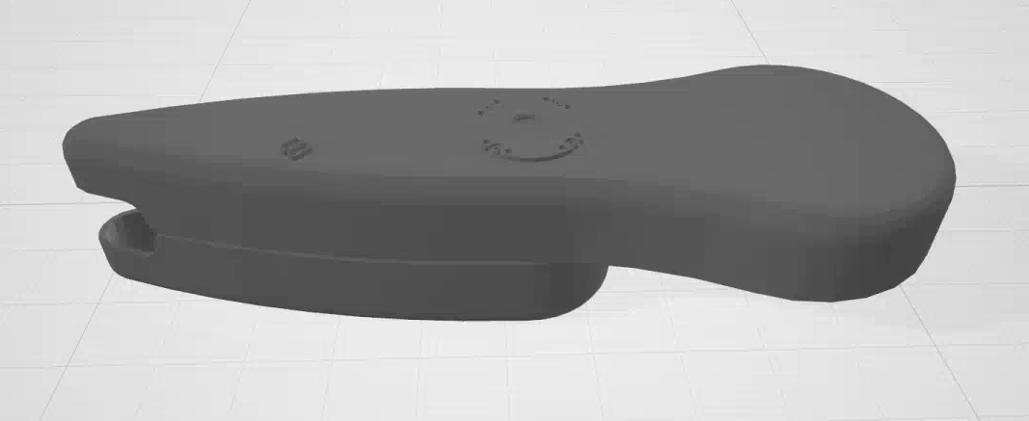
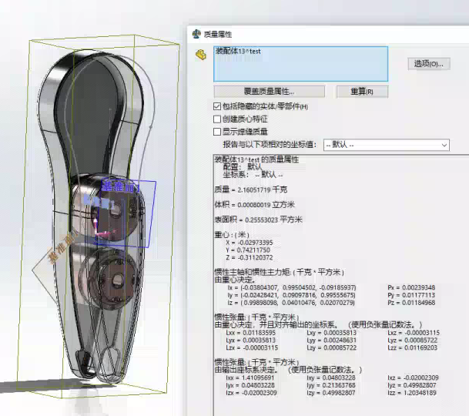
机器人行走、奔跑仿真
机器人SOLIDWORKS模型 → OSIM模型转换
SW模型分组装配，计算质量、质心、惯量
相关质量参数和3D效果写入OSIM模型文件（骨骼的定义）
建立机器人组间相对运动关系树（关节、自由度和旋转变换的定义）
a
b
c
Notes:
质量和惯量可以通过sw内部封装的工具直接计算，组间的平移变换矩阵需要手动测量

Slide 2
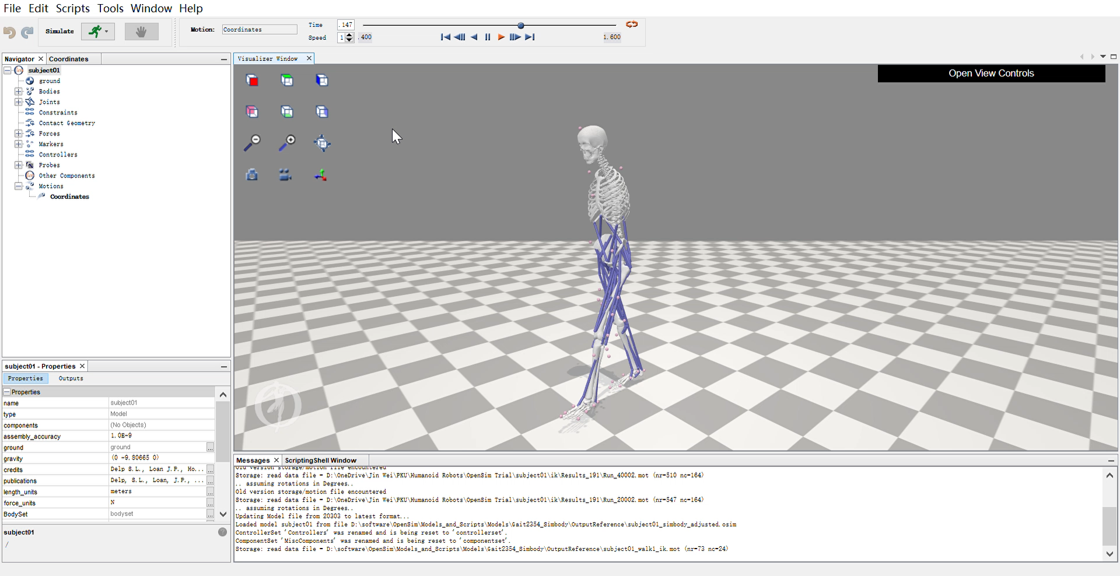
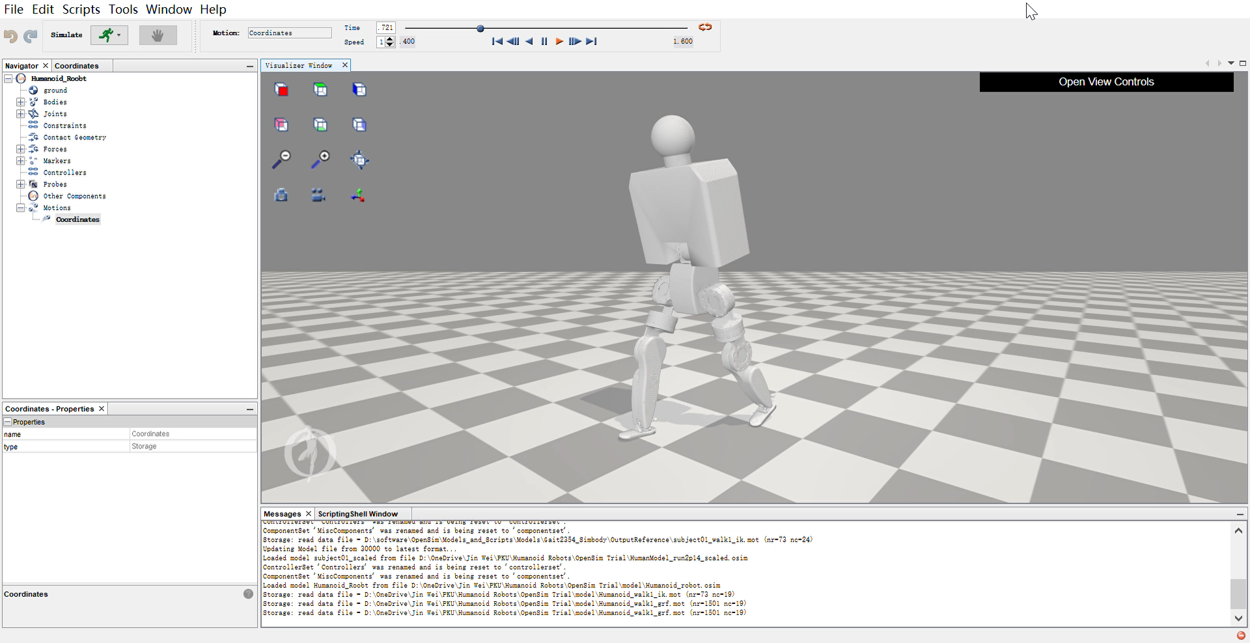
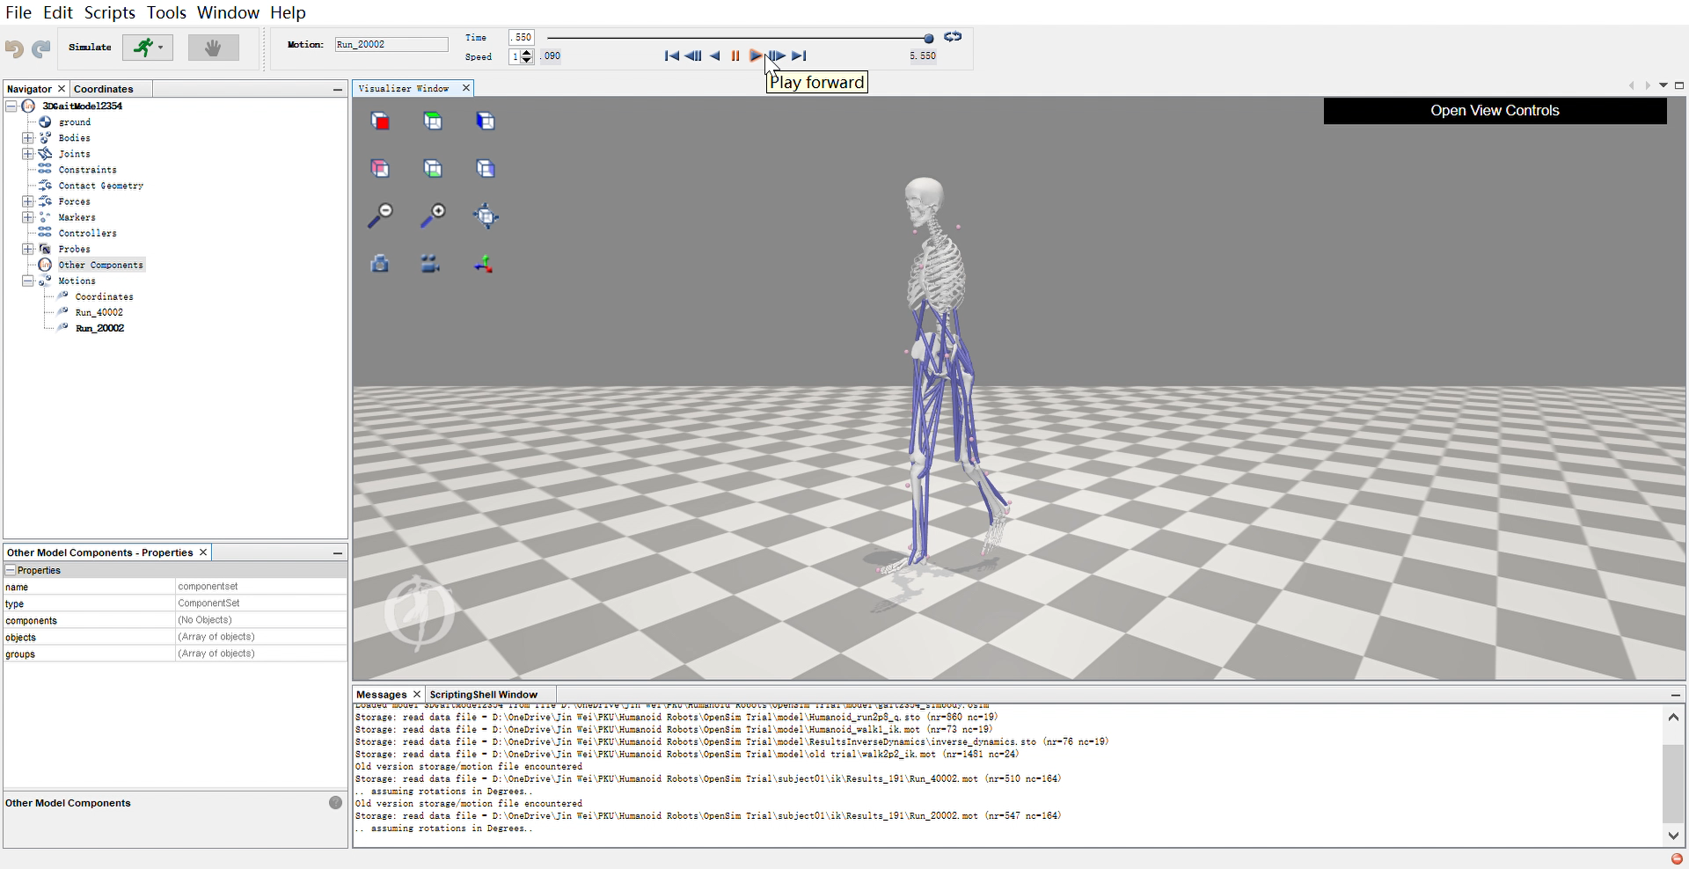
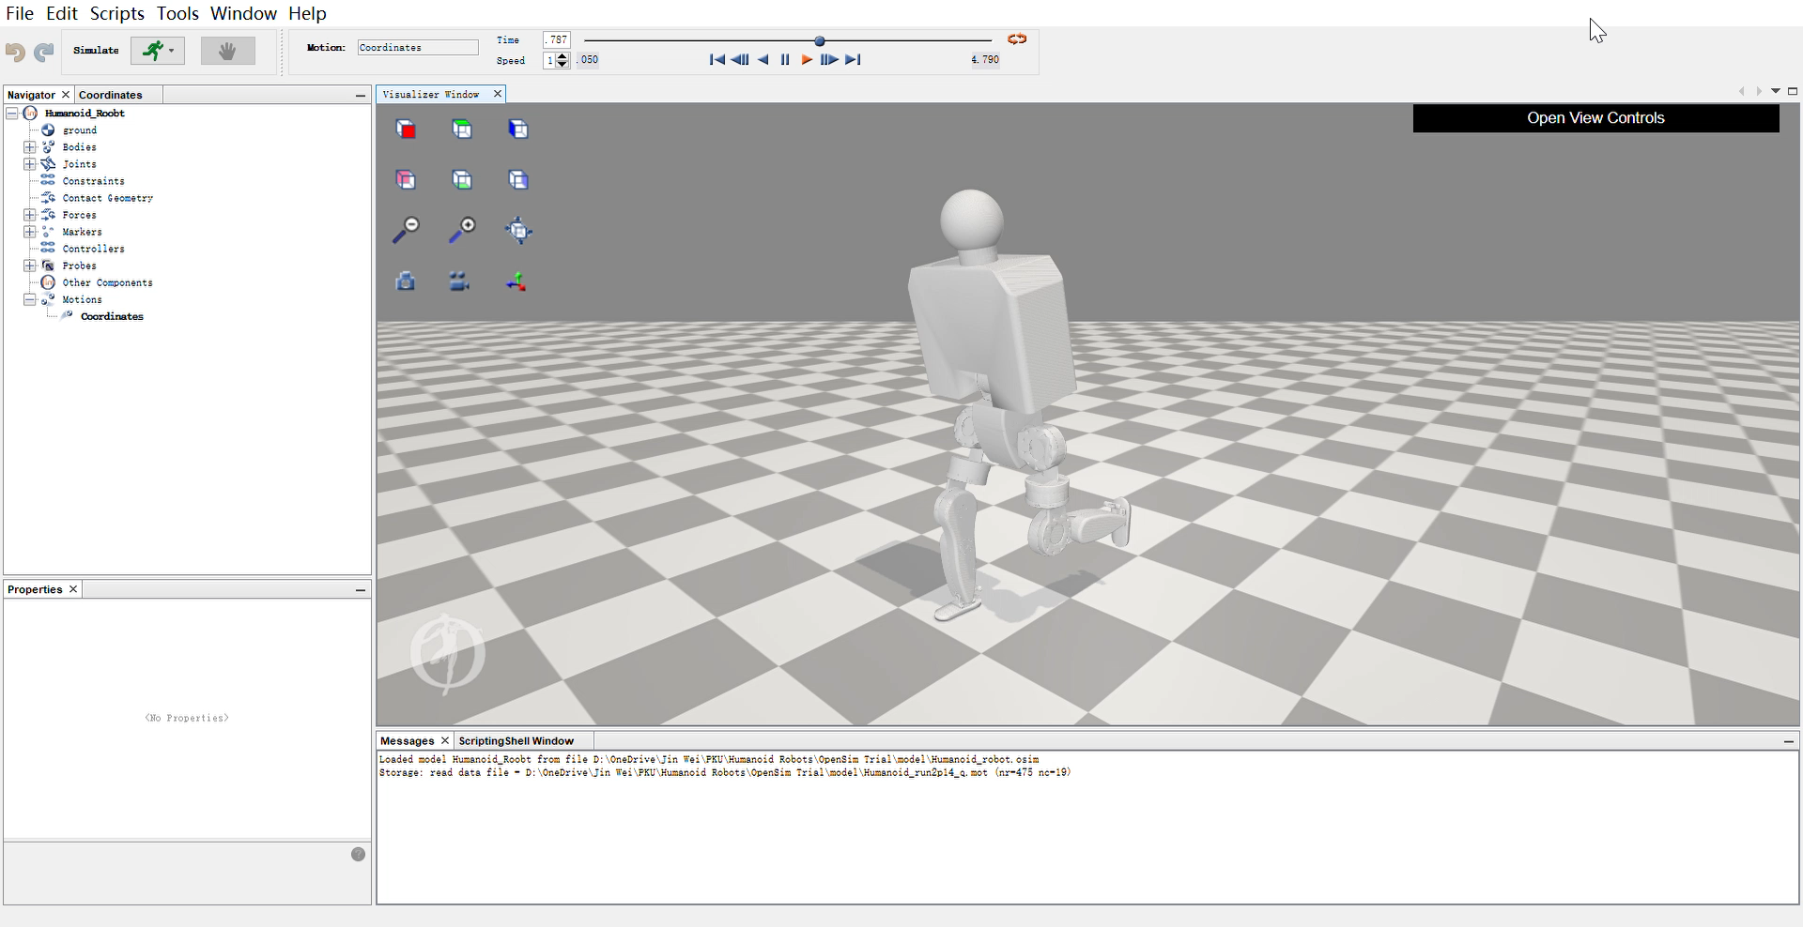
仿人机器人项目：机器人行走、奔跑仿真
机器人SOLIDWORKS模型 → OSIM模型转换
人类行走和奔跑的动捕和地反力数据（来源：simTK官方及社区）
行走：1.1 m/s，等效机器人行走约0.85 m/s（考虑相同关节运动数据下的尺寸缩放）
奔跑：2.8 m/s，等效机器人行走约2.15 m/s
地反力幅值按照机器人实际重量进行缩放，轨迹按实际足间距进行调整

Slide 3
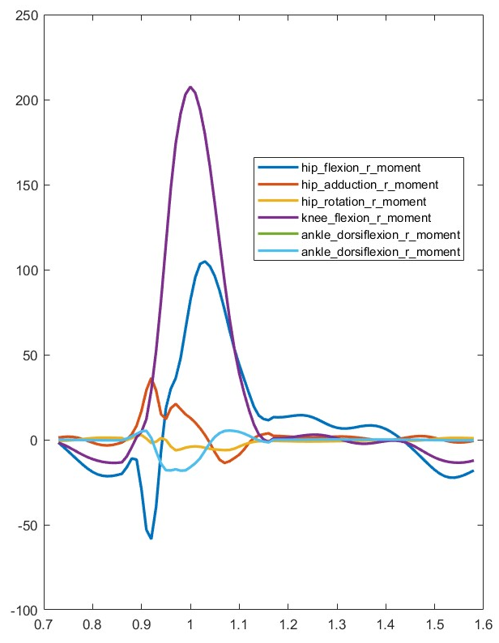
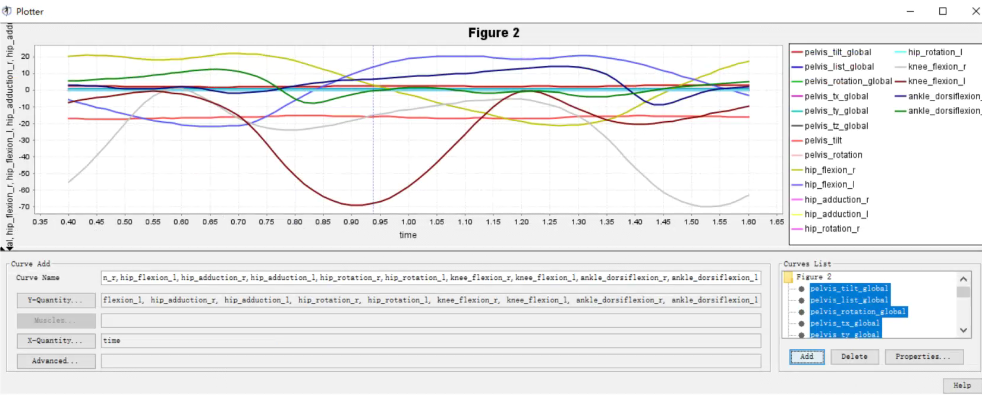
仿人机器人项目：机器人行走、奔跑仿真
机器人SOLIDWORKS模型 → OSIM模型转换
人类行走和奔跑的动捕和地反力数据
执行逆动力学仿真，读取电机扭矩
Notes:
左图：
电机峰值扭矩出现在膝关节电机处，在70Nm上下，其他电机的最大扭矩不到50Nm。这是符合人类步态的理想情况，实际可能会大一些，但个人觉得从现在结果来看，应该不会超过100Nm
右图：
最大力矩出现在膝关节处为207.5Nm。这个膝关节力矩比相同运动情况下人类奔跑的膝关节力矩还小一些。
高于190Nm的有0.04s，高于150Nm的有0.1s左右。
至于宇树那个机器人为什么能拿120Nm电机做到，我感觉要么是步幅比较大，要么奔跑姿态有优化。
从髋关节到踝关节，的峰值扭矩分别在104.8Nm、36.3Nm、6.1Nm、207.5Nm、17.9Nm、17.9Nm

